Slide 1
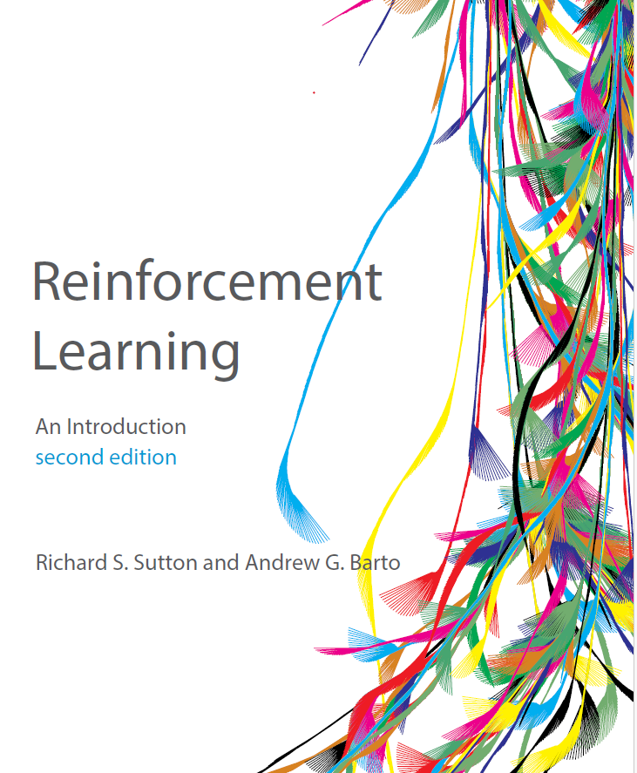
第六章 时间差分学习 （Temporal-Difference Learning） 何新卫 华中农业大学信息学院

Slide 2
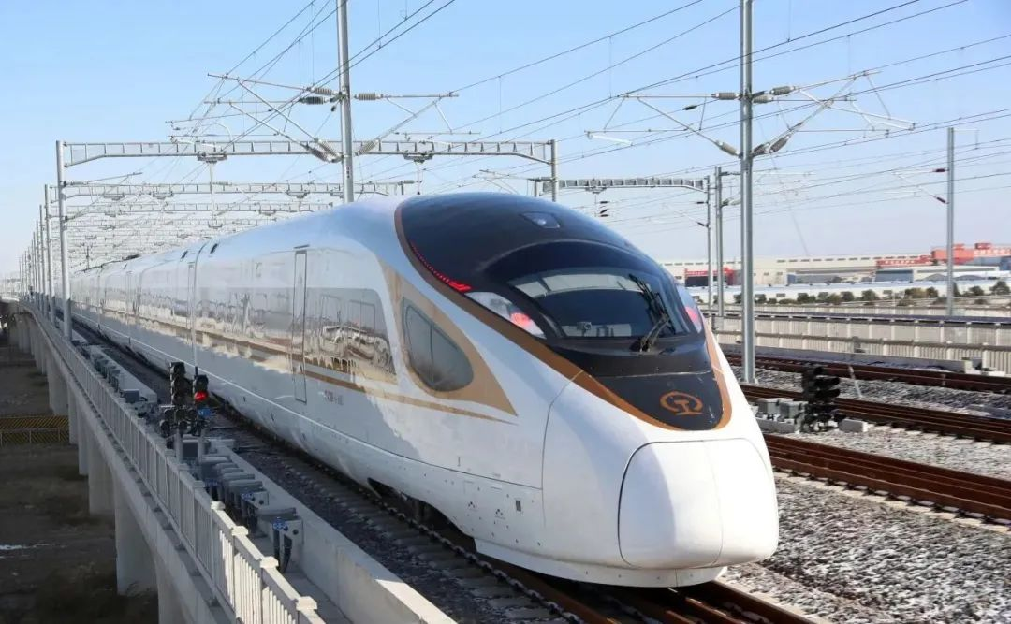

Slide 3
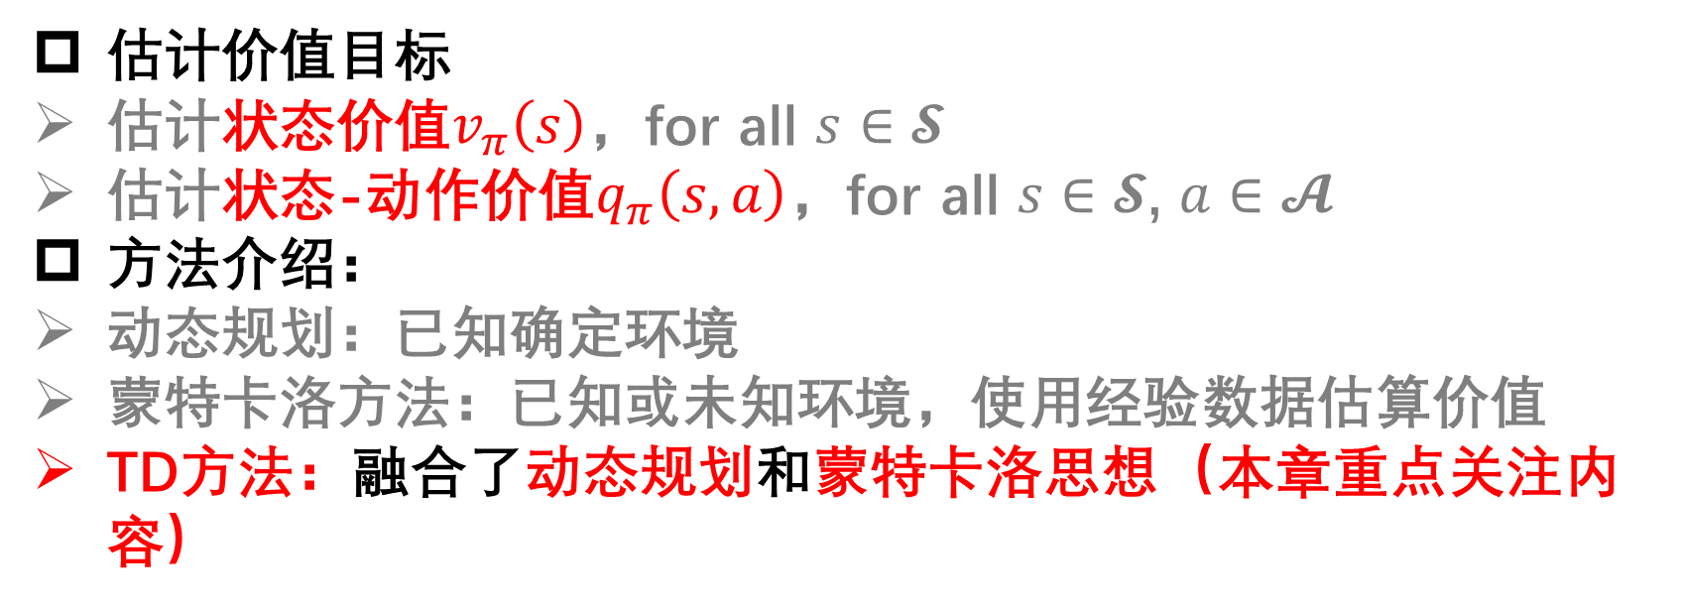
回顾
估计价值目标
估计状态价值$v_{π}\left(s\right)$，for all $s$ $∈𝓢$
估计状态-动作价值$q_{π}\left(s,a\right)$，for all $s$ $∈𝓢$, $a$ $∈𝓐$
方法介绍：
动态规划：已知确定环境
蒙特卡洛方法：已知或未知环境，使用经验数据估算价值
TD方法：融合了动态规划和蒙特卡洛思想（本章重点关注内容）

Slide 4
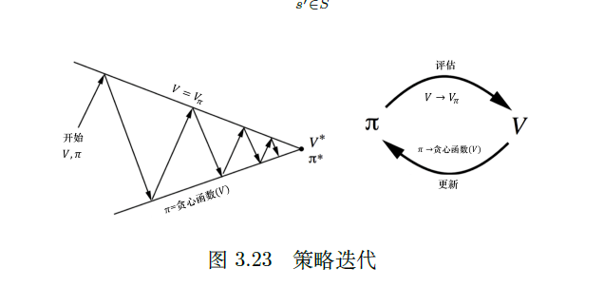
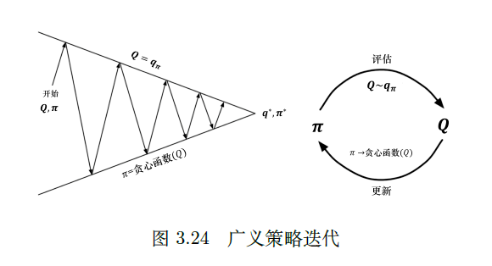
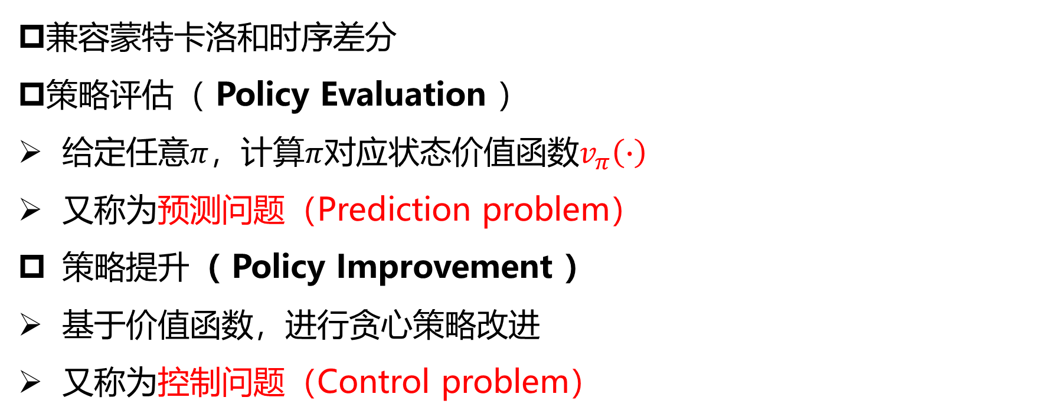
回顾：广义策略迭代
兼容蒙特卡洛和时序差分
策略评估（ Policy Evaluation ）
给定任意$π$，计算$π$对应状态价值函数$v_{π}\left(∙\right)$
又称为预测问题（Prediction problem）
策略提升（ Policy Improvement ）
基于价值函数，进行贪心策略改进
又称为控制问题（Control problem）

Slide 5
策略评估（或者预测问题）

Slide 6
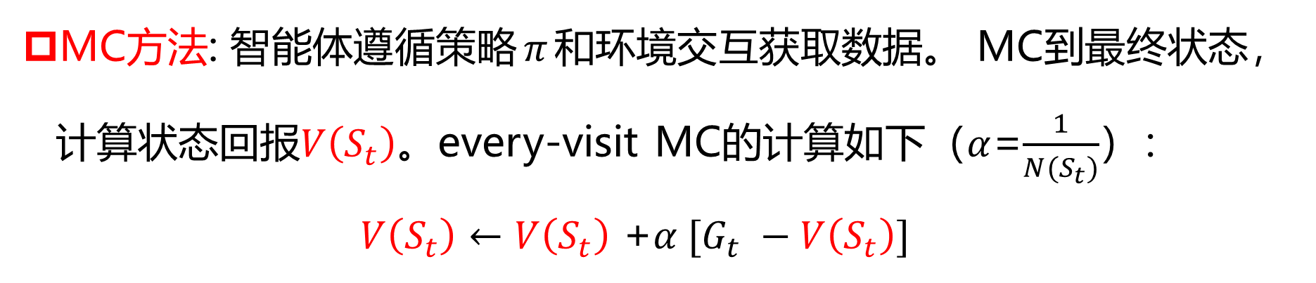
回顾
动态规划，利用自举思想（即基于前一个估计量估计一个量）更新
$V_{k+1}\left(s\right)$ $←\sum_{a}{π\left(a | s\right)\sum_{s^{′}, r}{p\left(s^{′}, r| s,a\right)\left[r+γV_{k}\left(s^{′}\right)\right] }}$for all $s$ $∈𝓢$
MC方法: 智能体遵循策略$π$和环境交互获取数据。 MC到最终状态，计算状态回报$V\left(S_{t}\right)$。every-visit MC的计算如下（$α$=$\frac{1}{N(S_{t})}$）：
$V\left(S_{t}\right)←V\left(S_{t}\right)$ +$α [G_{t} −V\left(S_{t}\right)]$
状态旧估计
更新步长/学习率
t时刻往后，累积未来回报

Slide 7
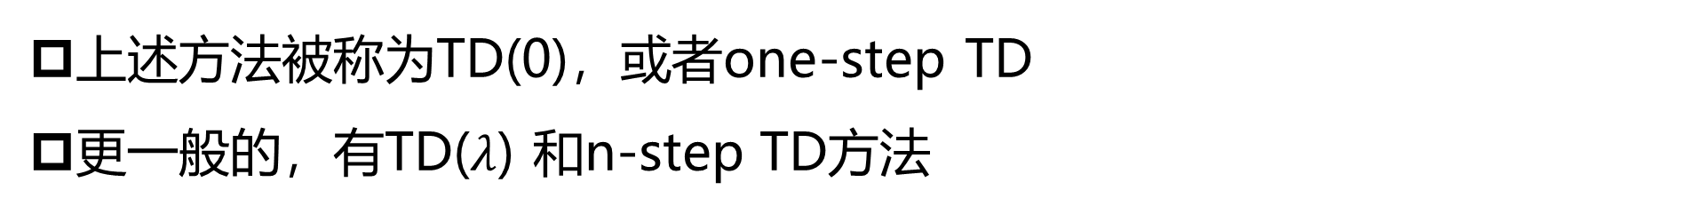
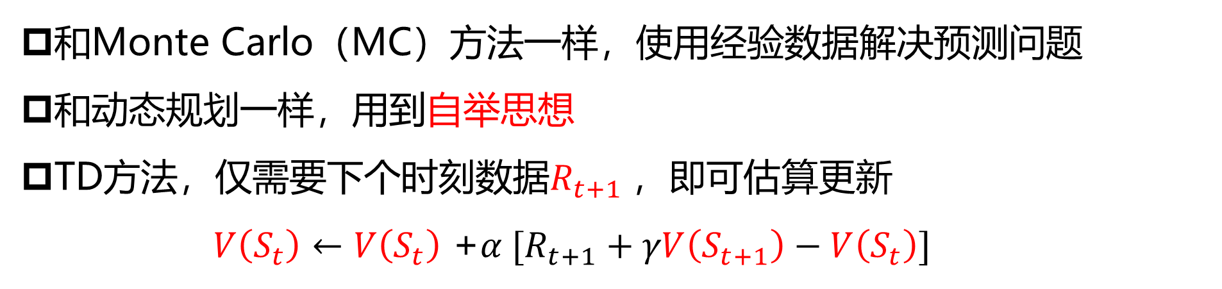
TD预测（ TD Prediction ）
和Monte Carlo（MC）方法一样，使用经验数据解决预测问题
和动态规划一样，用到自举思想
TD方法，仅需要下个时刻数据$R_{t+1}$，即可估算更新
$V\left(S_{t}\right)←V\left(S_{t}\right)$ +$α [R_{t+1}+γV\left(S_{t+1}\right)−V\left(S_{t}\right)]$
时序差分更新目标（target）
思考：为什么叫做目标值？
上述方法被称为TD(0)，或者one-step TD
更一般的，有TD($λ$) 和n-step TD方法

Slide 8
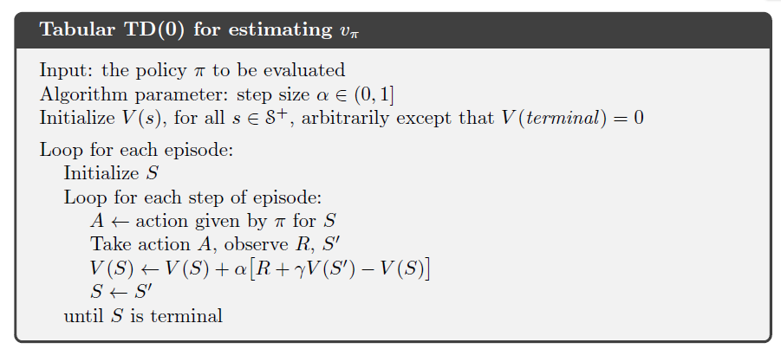
TD(0)伪代码
TD(0)方法的更新基于已经存在的估计，我们也可以说这里用到了自举的思想（bootstrap）（类似DP方法）。

Slide 9
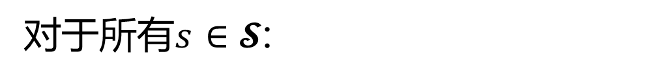
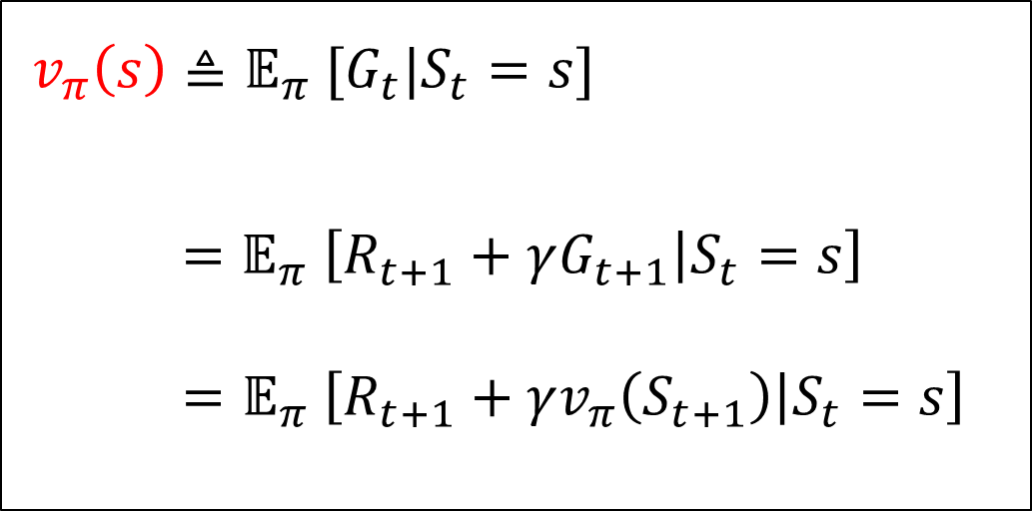
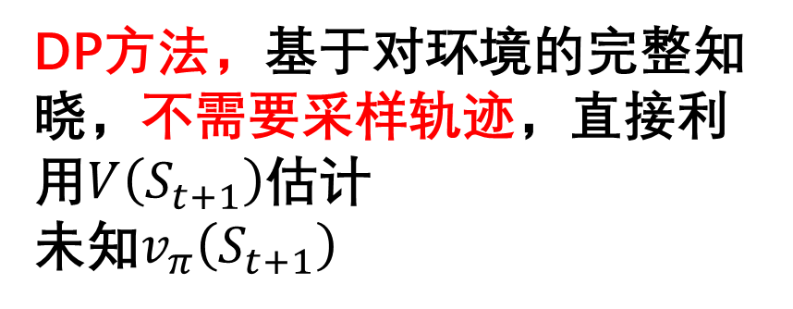
TD(0), DP, 和Monte Carlo
对于所有$s$ $∈𝓢$:
$v_{π}\left(s\right)≜$ $𝔼_{π} [G_{t}|S_{t}=s]$
$=$ $𝔼_{π} \left[R_{t+1}+γG_{t+1} | S_{t}=s\right]$
$=𝔼_{π} \left[R_{t+1}+γv_{π}\left(S_{t+1}\right) | S_{t}=s\right]$
MC采样轨迹，以此作为估计目标
DP方法，基于对环境的完整知晓，不需要采样轨迹，直接利用$V\left(S_{t+1}\right)$估计
未知$v_{π}\left(S_{t+1}\right)$
TD(0)通过采样方式估计期望，与此同时，利用自举方式估计$V$

Slide 10
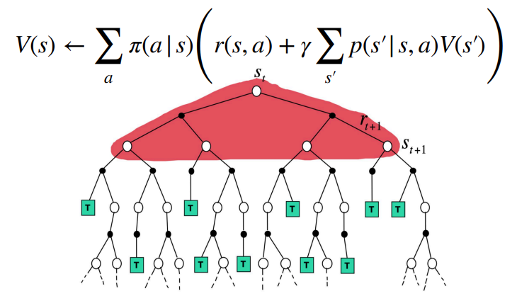
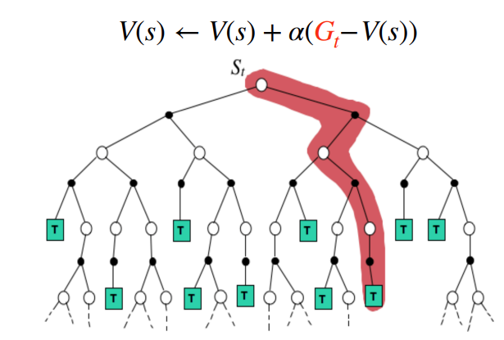
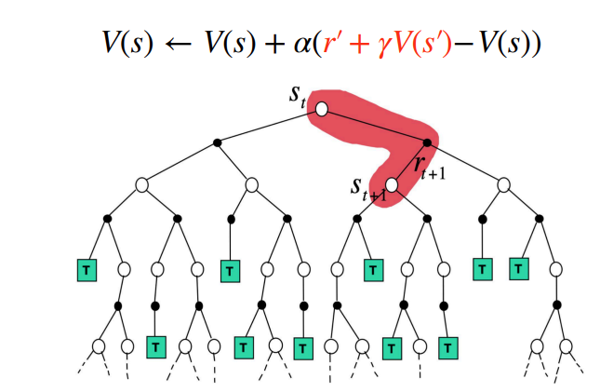
TD(0), DP, 和Monte Carlo
价值估计分类方法
有模型方法（Model-based）： DP， 不依赖智能体和环境交互数据
免模型方法 (Model-Free)： TD, MC, 依赖于智能体和环境交互数据
备份图
DP
MC
TD(0)

Slide 11
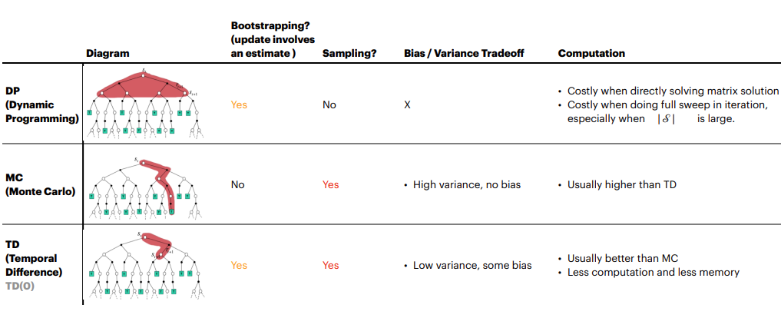
总结

Slide 12
策略提升（或者控制问题）

Slide 13
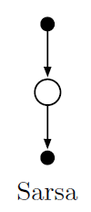
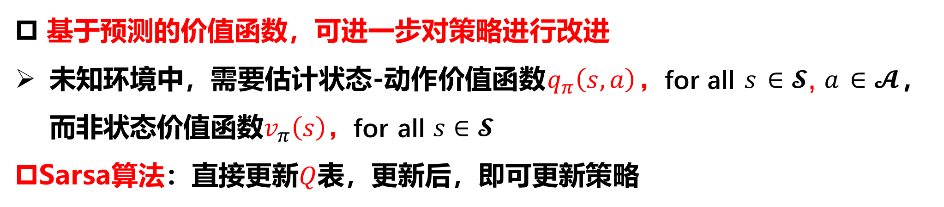
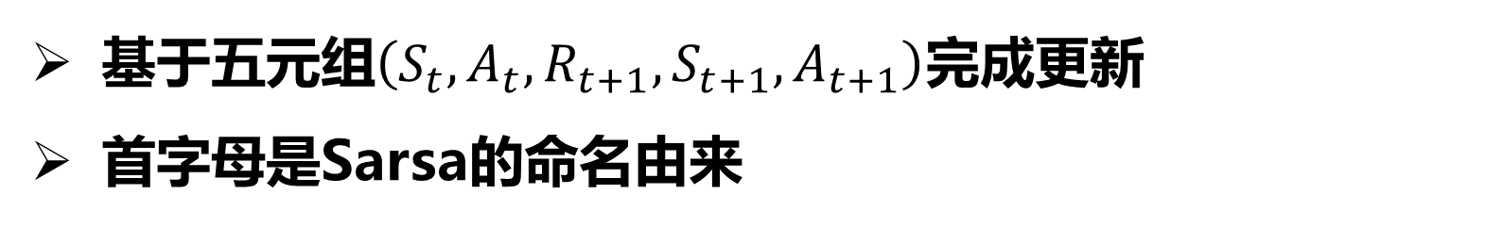
On-Policy TD Control
基于预测的价值函数，可进一步对策略进行改进
未知环境中，需要估计状态-动作价值函数$q_{π}\left(s,a\right)$，for all $s$ $∈𝓢$, $a$ $∈𝓐$，而非状态价值函数$v_{π}\left(s\right)$，for all $s$ $∈𝓢$
Sarsa算法：直接更新$Q$表，更新后，即可更新策略
$Q\left(S_{t},A_{t}\right)←Q\left(S_{t},A_{t}\right)$+$α [R_{t+1}+γQ\left(S_{t+1},A_{t+1}\right)−Q\left(S_{t},A_{t}\right)]$
更新值：逼近未来收益之和
当前值
要逼近的目标值
基于五元组$\left({S_{t},A_{t},R_{t+1},S}_{t+1},A_{t+1}\right)$完成更新
首字母是Sarsa的命名由来

Slide 14
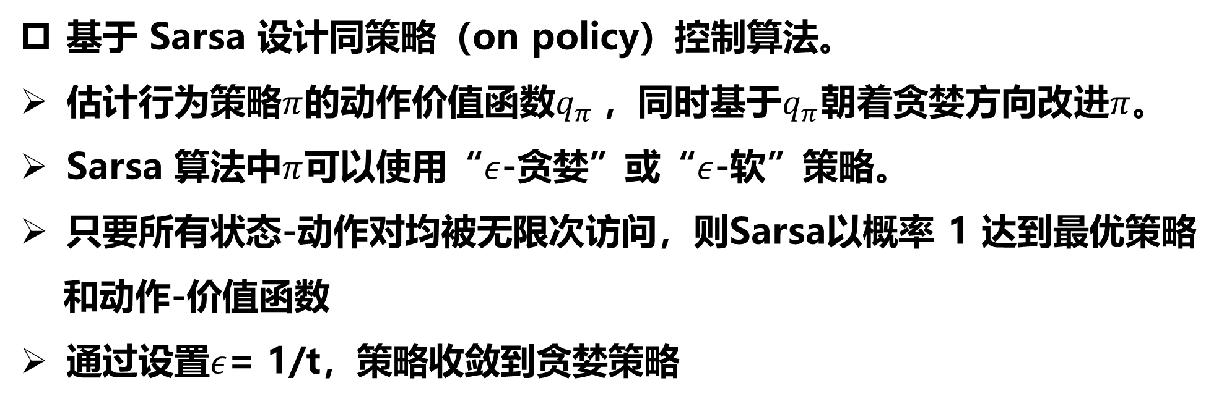
Sarsa算法
基于 Sarsa 设计同策略（on policy）控制算法。
估计行为策略$π$的动作价值函数$q_{π}$，同时基于$q_{π}$朝着贪婪方向改进$π$。
Sarsa 算法中$π$可以使用“$ε$-贪婪”或“$ε$-软”策略。
只要所有状态-动作对均被无限次访问，则Sarsa以概率 1 达到最优策略
和动作-价值函数
通过设置$ε$= 1/t，策略收敛到贪婪策略

Slide 15
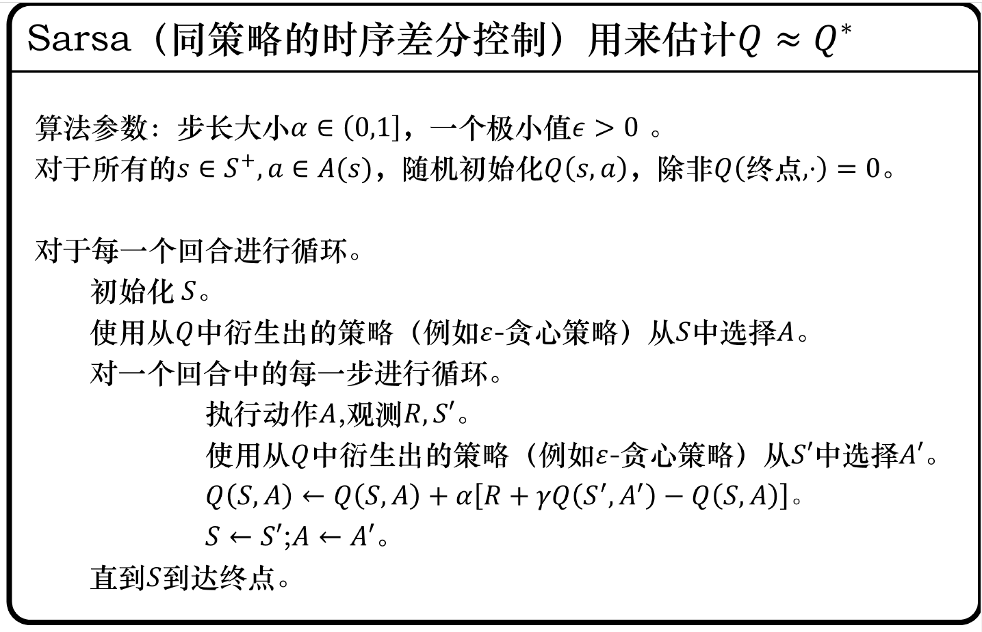
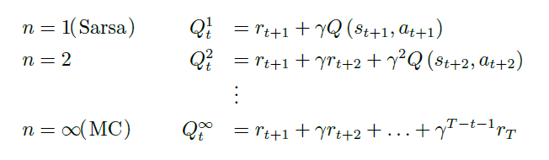
Sarsa算法
控制
预测问题
目标值
当前值
不断用下一步的Q值更新当前步的Q值，实现”强化” (这就是为什么本课程叫做强化学习。)

Slide 16
为什么Sarsa是同策略（on-policy）？
它优化的是它实际执行的策略，它直接用下一步会执行的动作去优化Q 表格。

Slide 17
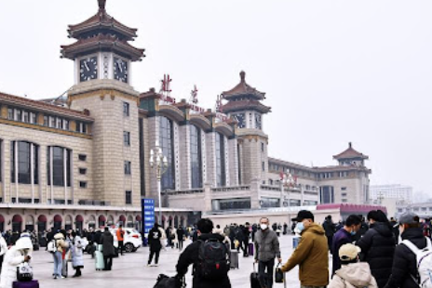
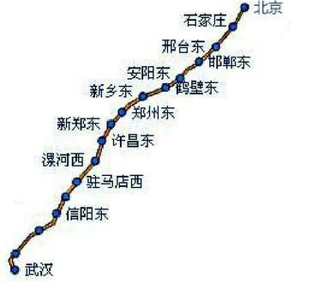
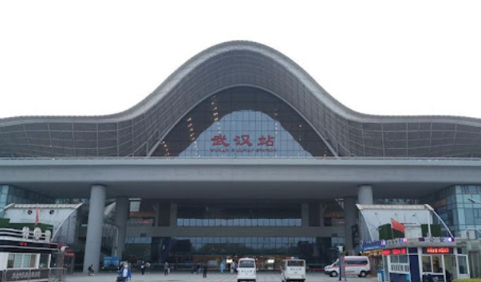


坐火车去北京
预计需4.5小时
5
预计到北京5个小时
$$Q\left(S_{t},A_{t}\right)\sim R_{t+1}+γ\max_{a}{Q\left(S_{t+1},a\right)}$$
预测$\hat{q_{t}}$
TD目标
实际到信阳花1个小时

Slide 18
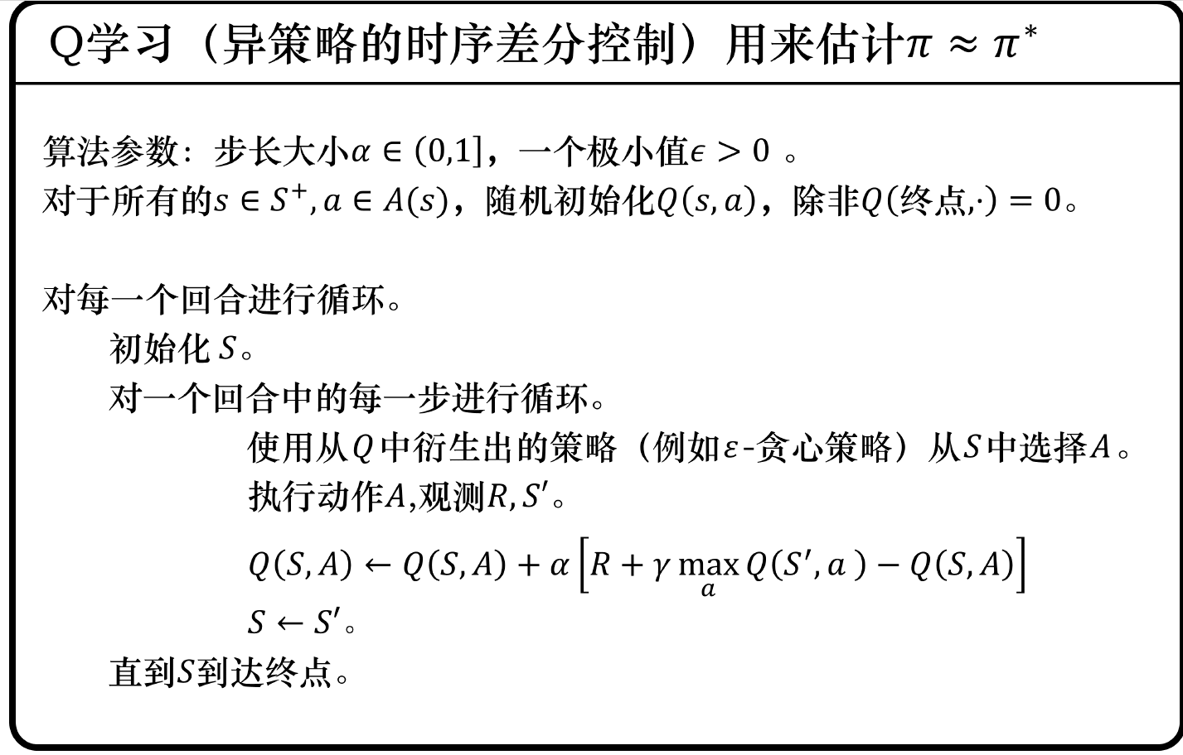
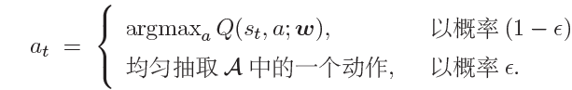

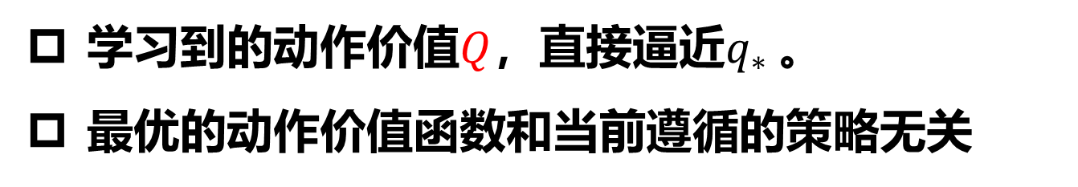
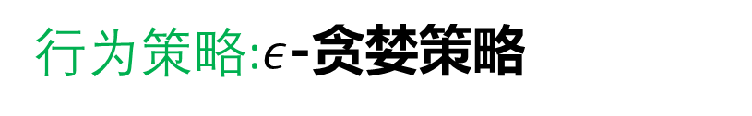
Q学习算法: Off-policy TD Control
学习到的动作价值$Q$，直接逼近$q_{∗}$。
最优的动作价值函数和当前遵循的策略无关
$Q\left(S_{t},A_{t}\right)←Q\left(S_{t},A_{t}\right)$+$α [R_{t+1}+γ\max_{a}{Q\left(S_{t+1},a \right)}−Q\left(S_{t},A_{t}\right)]$
行为策略:$ε$-贪婪策略
目标策略:直接在Q 表上使用贪婪策略

Slide 19
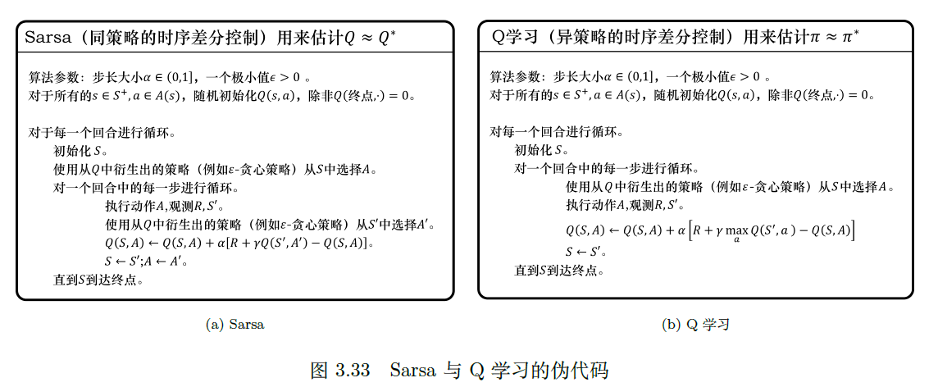
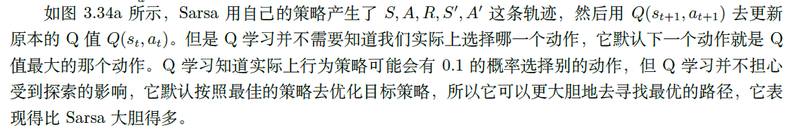
Q学习更早被提出，SARSA是Q学习的改进版本

Slide 20
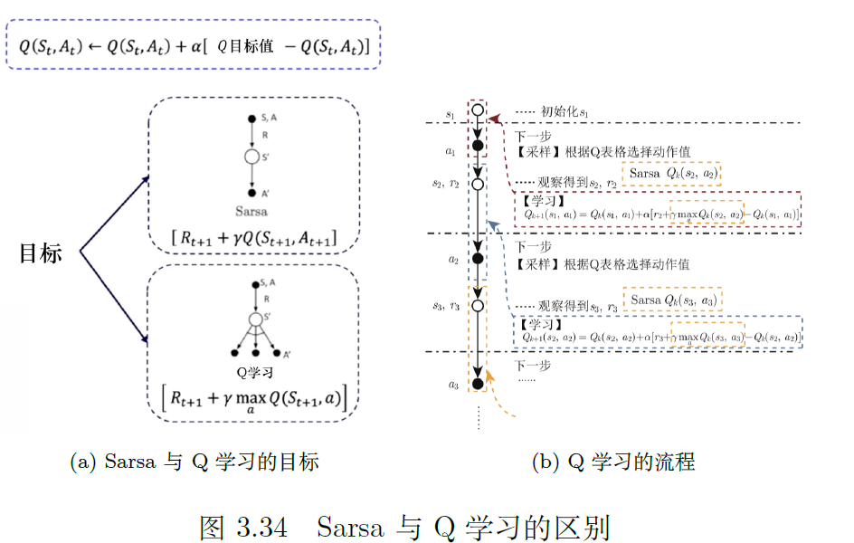

Slide 21
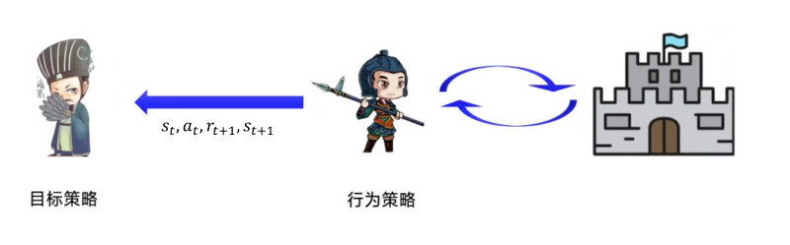
Q学习算法: 为什么是Off-policy？
行为策略 (behavior policy)：随机
目标策略（target policy）： 贪心学习目标

Slide 22
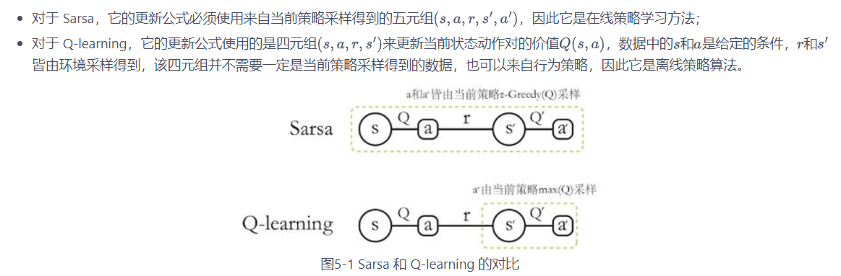
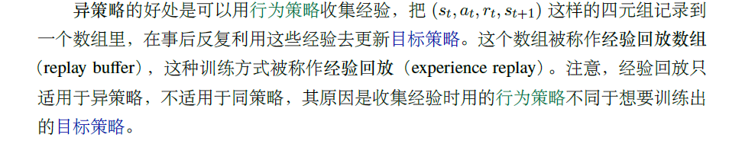
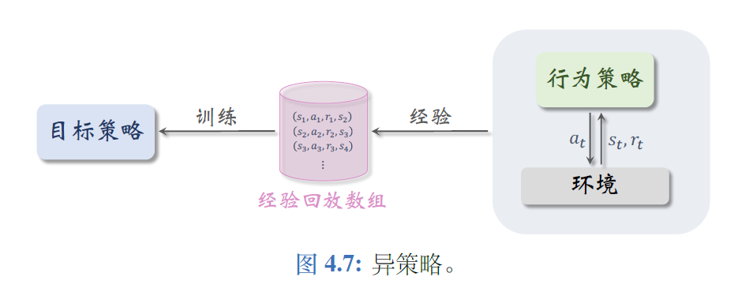

Slide 23

单选题
50分
Q学习使用___控制智能体和环境进行交互。
A
行为策略（behavior policy）
B
目标策略（target policy）
提交

Slide 24
单选题
50分
SARSA是___。
A
同策略时序差分控制算法
B
异策略时序差分控制算法
提交

